Slide 1
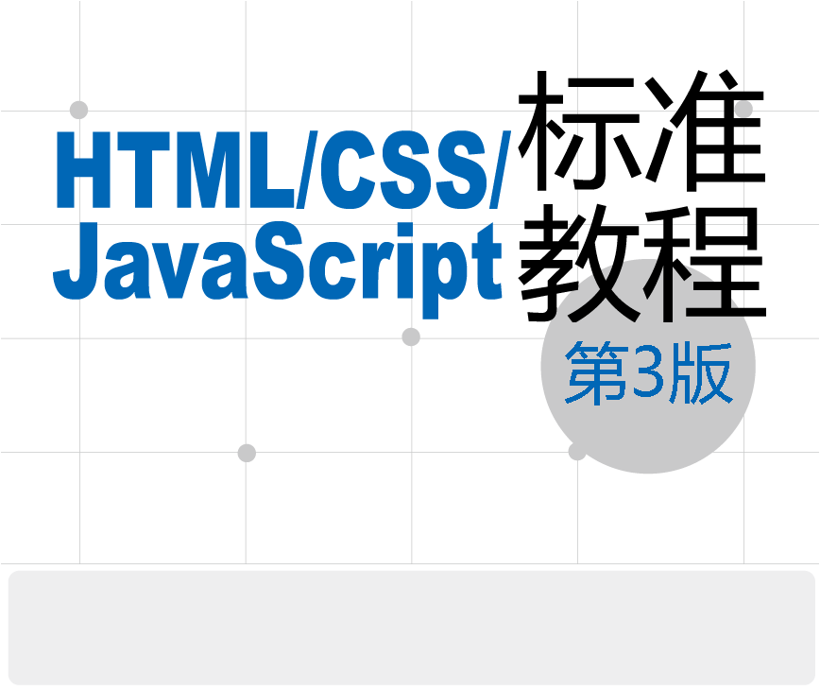


本书编委会 编著

Slide 2
第22章 JavaScript对象的应用
22.1 对象概述
22.2 浏览器内部对象
22.3 内置对象和方法
22.4 习题
HTML/CSS/JavaScript 标准教程实例版（第3版）

Slide 3
22.1 对象概述
1．封装
2．继承
3．多态

Slide 4
22.2 浏览器内部对象
22.2.1 Navigator对象
22.2.2 Location对象
22.2.3 Window对象
22.2.4 Document对象
22.2.5 History对象

Slide 5
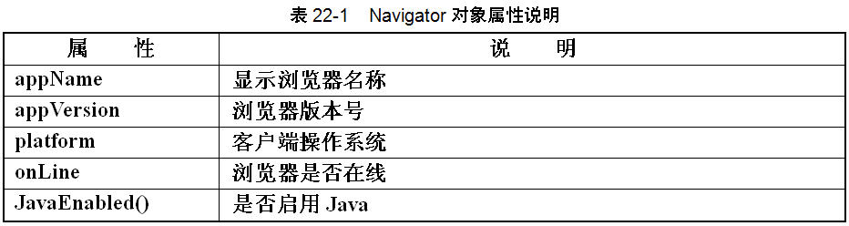
22.2.1 Navigator对象
Navigator对象属性说明

Slide 6
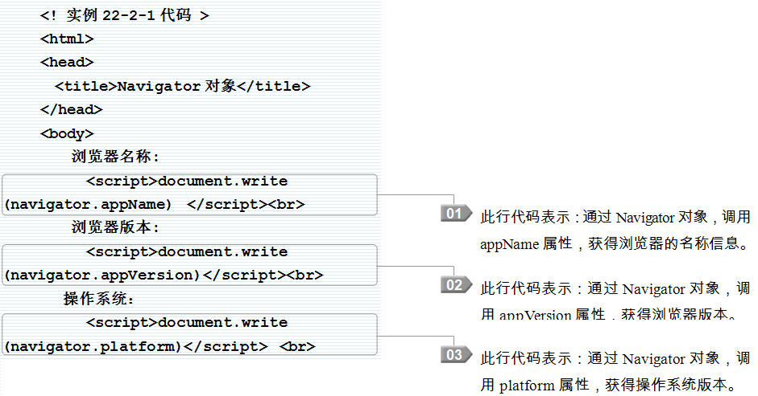
22.2.1 Navigator对象
实例代码

Slide 7
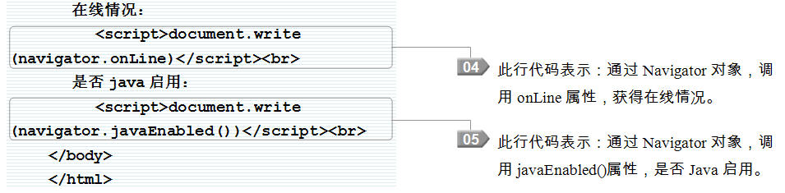
22.2.1 Navigator对象
接上页

Slide 8
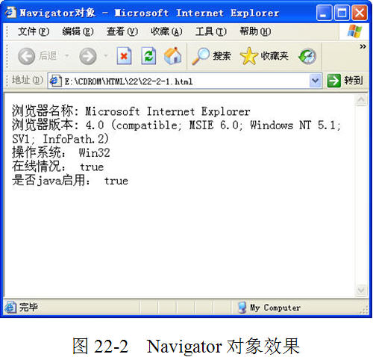
22.2.1 Navigator对象
网页效果

Slide 9
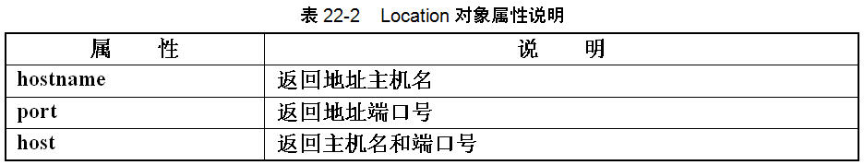
22.2.2 Location对象
Location对象属性说明

Slide 10
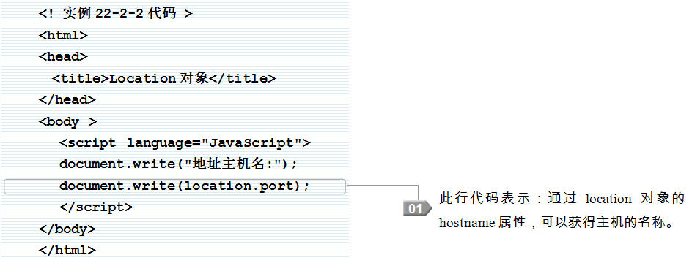
22.2.2 Location对象
实例代码

Slide 11
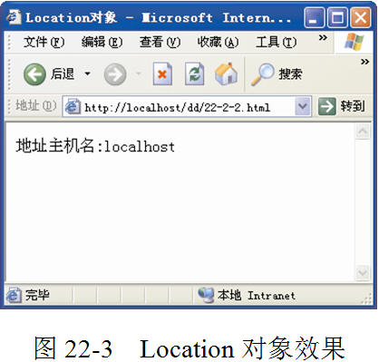
22.2.2 Location对象
网页效果

Slide 12
22.2.2 Location对象
效果说明
程序运行后，会显示当前网页的主机名称，如果地址栏上显示的是网页文件的绝对路径，如：E:\\CDROM\HTML \22\22-2-2.html，将不会显示网页的主机名称。

Slide 13
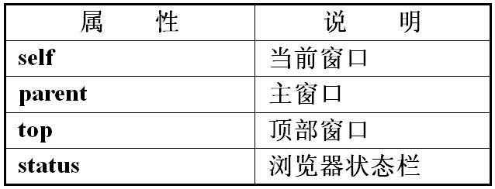
22.2.3 Window对象
Window对象属性说明

Slide 14
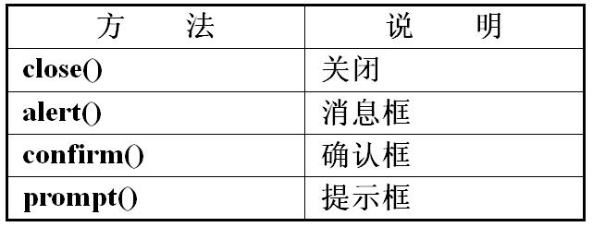
22.2.3 Window对象
Window对象方法说明

Slide 15
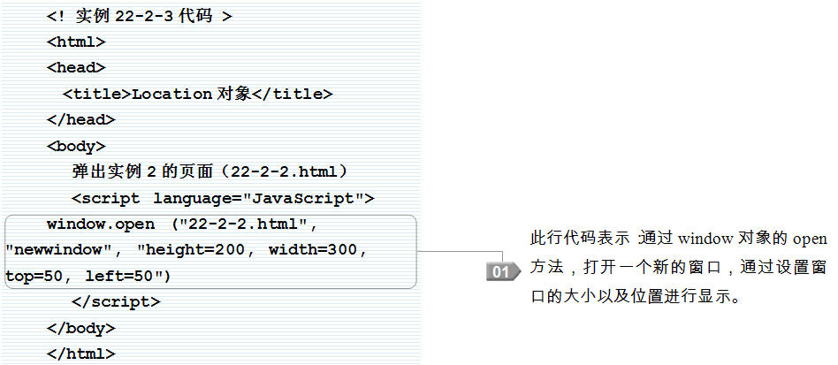
22.2.3 Window对象
实例代码

Slide 16
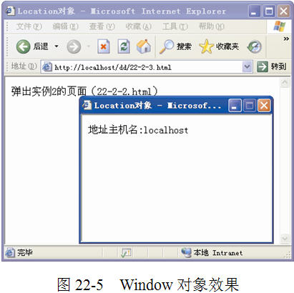
22.2.3 Window对象
网页效果

Slide 17
22.2.3 Window对象
效果说明
当程序运行后，通过window对象的open方法会打开一个新的网页文件。

Slide 18
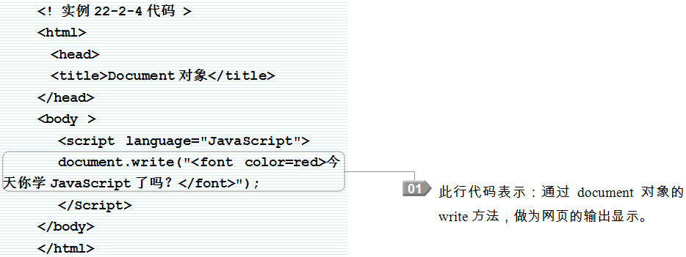
22.2.4 Document对象
实例代码

Slide 19
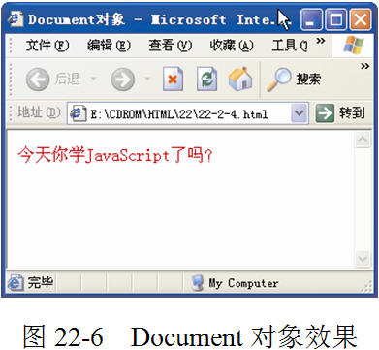
22.2.4 Document对象
网页效果

Slide 20
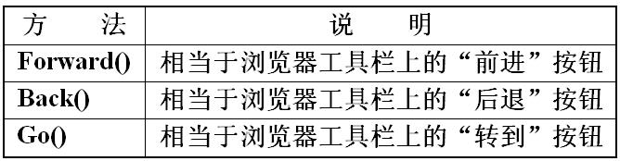
22.2.5 History对象
History对象属性说明

Slide 21
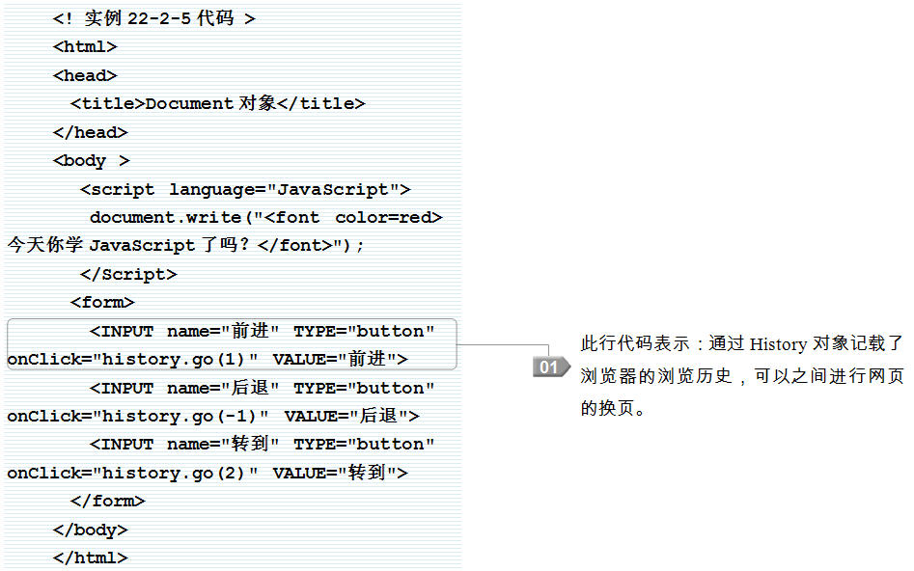
22.2.5 History对象
实例代码

Slide 22
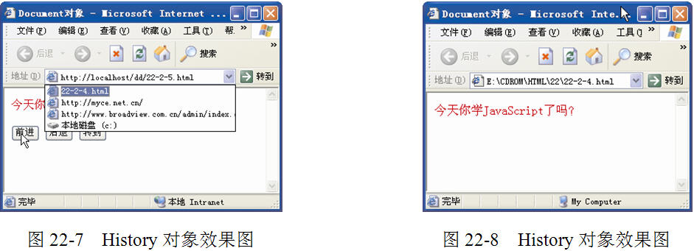
22.2.5 History对象
网页效果

Slide 23
22.3 内置对象和方法
格式
对象名.属性名称
对象名.方法名称（参数）

Slide 24
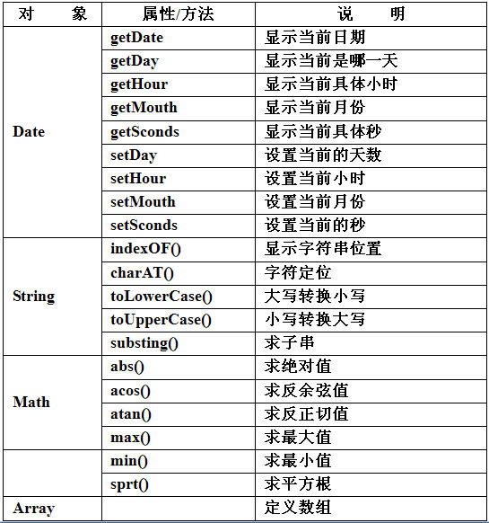
22.3 内置对象和方法
内置对象属性说明

